Slide 1
Linux
Linux

Slide 2
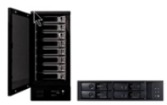
RAID
여러 개의 디스크를 하나의 디스크처럼 사용함
(비용 절감 + 신뢰성 향상 + 성능 향상의 효과)
하드웨어 RAID
소프트웨어 RAID
고가의 하드웨어 RAID의 대안
운영체제에서 지원하는 방식

Slide 3
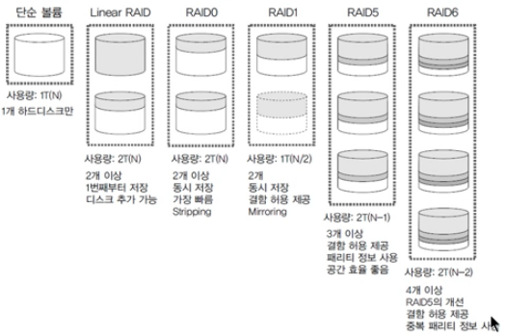
RAID

Slide 4
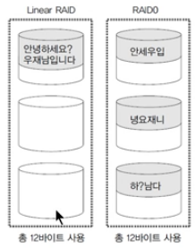
RAID (Linear RAID, RAID0)
Linear RAID
최소 2개의 하드디스크가 필요
2개 이상의 하드디스크를 1개의 볼륨으로 사용
앞 디스크부터 차례로 저장
100%의 공간 효율성
RAID0
최소 2개의 하드디스크가 필요
모든 디스크에 동시에 저장됨
신뢰성 낮음 (디스크 하나라도 고장 시 전부 고장…)
100%의 공간 효율성
빠르다!
디스크의 크기가 다르면 공간 효율이 100% 안됨
1T, 100T, 100T 일 경우 1T가 전부 차면 끝!!
(작은 것에 맞춘다)

Slide 5
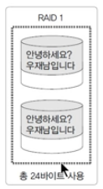
RAID (RAID 1)
RAID 1
미러링(Mirroring) 이라 부름
데이터 저장에 두배의 용량이 필요
공간 효율 나쁨
신뢰성 높음
백업용으로 중요한 데이트를 저장하기에 적절함

Slide 6
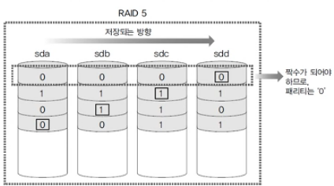
RAID (RAID 5)
RAID 5
RAID1의 데이터의 안전성 + RAID0처럼 공간 효율성
최소한 3개 이상의 하드디스크
오류가 발생할 때는 패리티를 사용해서 데이터를 복구
빈칸
1의 개수 짝수
짝수 패리티
하나씩 비워 놓는다

Slide 7
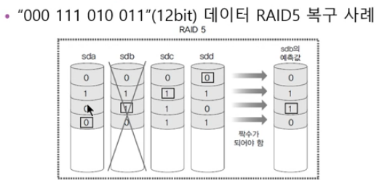
RAID (RAID 5)
결함 허용을 제공해준다! 단, 디스크 2개 이상이 고장 나면 복구 못함
공간 효율 75% ➔ 페리티 비트 공간!!

Slide 8
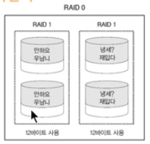
RAID (RAID 6, RAID1+0)
RAID 6
RAID5 방식이 개선된 것
2개의 디스크가 동시에 고장이 나도 데이터에는 이상이 없도록 하는 방식
최소 4개의 디스크 필요
페리티를 2개 이용
성능이 좀 떨어짐… 알고리즘 적으로 페리티 2개 이용해야 되서
RAID1+0
RAID1과 RAID0을 조합한 것

Slide 9
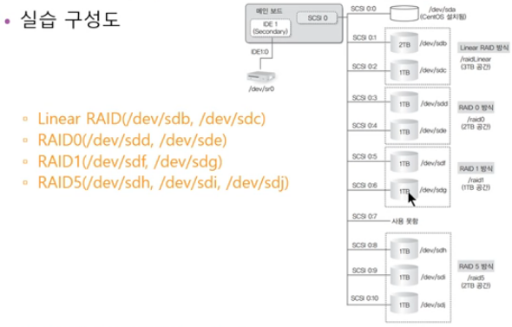
Linear RAID, RAID0, RAID1, RAID5 구현

Slide 10
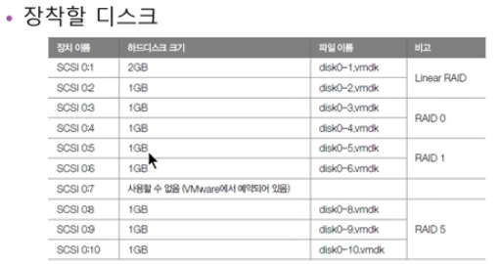
Linear RAID, RAID0, RAID1, RAID5 구현

Slide 11
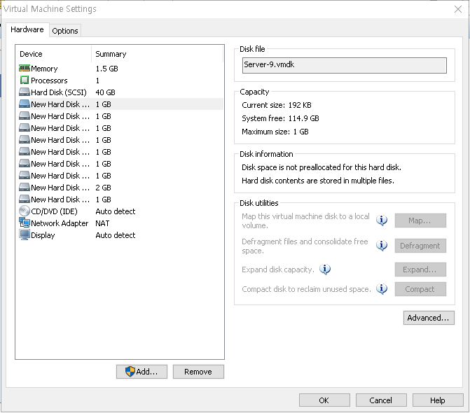
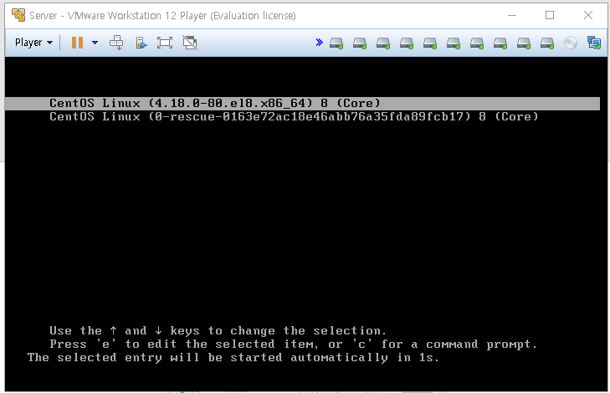
Linear RAID, RAID0, RAID1, RAID5 구현

Slide 12
Linear RAID, RAID0, RAID1, RAID5 구현
→ : 생 략 가 능
➔ : 필 수
순서
파티션 나누기 → 나눈 파티션 묶기 ➔ 포맷 ➔ 마운트할 폴더 생성 ➔ 마운트 ➔ 재시작해도 설정 되게
(fdisk)
(sda, sdb)
(mdadm)
(mkfs.ext4)
(sda1, sda2, md9)
(mkdir)
(mount)
(gedit /etc/fstab)

Slide 13
Linear RAID, RAID0, RAID1, RAID5 구현
ls –l /dev/sd*
fdisk /dev/sdb ➔ n ➔ p ➔ 1 ➔ Enter ➔ Enter ➔ p
t로 Type를 Linux raid auto로 바꿔야 한다 ➔ L 로 확인가능 ➔ fd
p로 다시 확인
w로 적용
나머지 똑같이 (sdj 까지 있을 것임)
RAID 설정 하다가 실패를 할 수가 있다 그래서 Snapshot을 하나 찍어 놓자
(Workstation으로 복구 위치 지정)

Slide 14
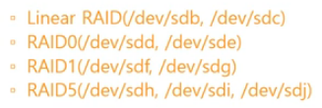
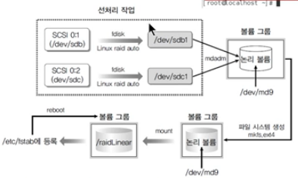
Linear RAID 설정
완료
mdadm ⬅ 명령어 중요
논리 볼륨으로 묶어준다!
(mdadm)

Slide 15
Linear RAID 설정
–create /dev/md9 : 묶을 녀석의 폴더 이름
--level : 묶일 종류
--raid-devices : 묶일 파티션 개수 (하드디스크)
/dev/sdb1 /dev/sdc1 : 묶일 파티션 (하드디스크)
적용이 잘 됐는지 확인

Slide 16
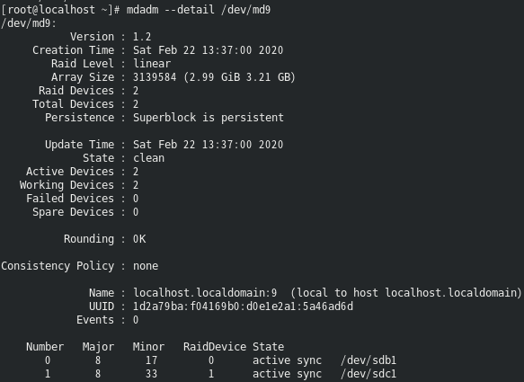
Linear RAID 설정
mdadm --detail /dev/md9
적용이 잘 됐는지 확인

Slide 17
Linear RAID 설정
완료
mdadm ⬅ 명령어 중요
논리 볼륨으로 묶어준다!
(mdadm)

Slide 18
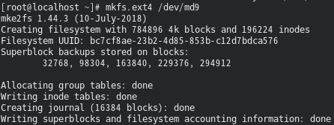
Linear RAID 설정
mkfs.ext4 /dev/md9
(포맷을 해준다)

Slide 19
Linear RAID 설정
완료
mdadm ⬅ 명령어 중요
논리 볼륨으로 묶어준다!
(mdadm)
완료

Slide 20
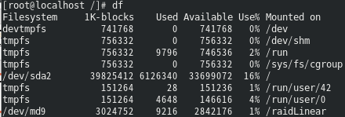
Linear RAID 설정
1. mkdir /raidLinear (마운트를 하기 위해서 폴더를 생성)
2. mount /dev/md9 /raidLinear/ (마운트하기)
3. df 로 됬는지 확인!

Slide 21
Linear RAID 설정
완료
mdadm ⬅ 명령어 중요
논리 볼륨으로 묶어준다!
(mdadm)
완료
완료

Slide 22

Linear RAID 설정
gedit /etc/fstab

Slide 23
Linear RAID 설정
완료
mdadm ⬅ 명령어 중요
논리 볼륨으로 묶어준다!
(mdadm)
완료
완료
완료

Slide 24

RAID0, RAID1, RAID5 구현
다 똑같다! (단 틀린 것)
RAID0 (level=0)
mdadm --create /dev/md0 --level=0 --raid-devices=2 /dev/sdd1 /dev/sde1
/dev/md0 ➔ md0을 한 이유 RAID0 숫자가 0이여서 Linear RAID는 숫자가 없어서 그냥 9로 설정
RAID1 (level=1)
mdadm --create /dev/md1 --level=1 --raid-devices=2 /dev/sdf1 /dev/sdg1
y 후 엔터
RAID1은 결함형이어서
부트 디바이스로는 사용 못하는데 그래도 할 것이냐?
RAID5 (level=5, devices=3)
mdadm --create /dev/md5 --level=5 --raid-devices=3 /dev/sdh1 /dev/sdi1 /dev/sdj1
(RAID가 망가졌다는 메시지가 뜨는데, 기다리면 된다. 동기화하는 도중에 완성되기 전에 메시지가 떠서 오류)
(의미 : 100%가 되어야 완성인데, 완성하고 있는 도중에 동기화가 더 빠르게 돼서 70%에서 판단해서 오류!!)

